Slide 1
ΜΟΝΤΕΛΟ ΠΑΡΑΓΩΓΗΣ
Να σχεδιάσετε ένα μοντέλο παραγωγής ενός προϊόντος σε 4 στάδια, δηλαδή ένα στάδιο για κάθε κομμάτι του προϊόντος. Όταν τελειώνει ένα τρέχον στάδιο για το τεμάχιο Χ1, αυτό προωθείται στο επόμενο στάδιο, ενώ το τρέχον στάδιο αναλαμβάνει το επόμενο τεμάχιο Χ2.

Slide 2
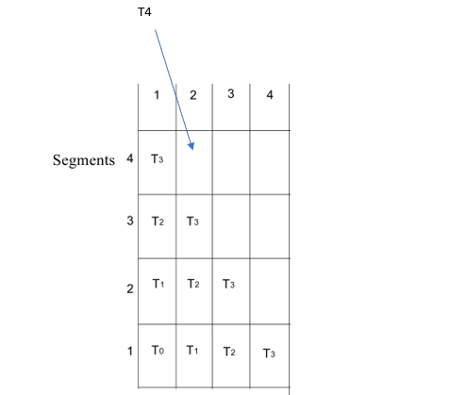
MONTEΛΟ ΣΤΑΔΙΩΝ ΠΑΡΑΓΩΓΗΣ

Slide 3
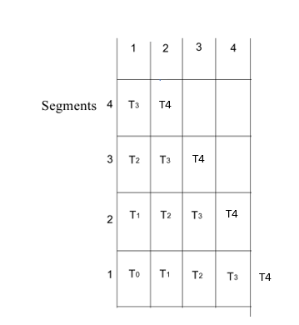
MONTEΛΟ ΣΤΑΔΙΩΝ ΠΑΡΑΓΩΓΗΣ

Slide 4
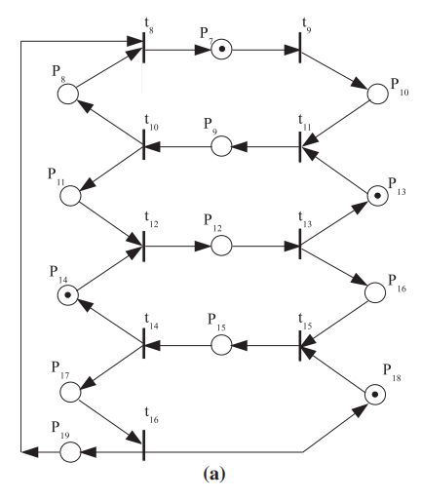
MONTEΛΟ ΣΤΑΔΙΩΝ ΠΑΡΑΓΩΓΗΣ
Notes:
Pipeline: Διασωλήνωση.
Υποδίκτυο 1 (Αφορά τη δραστηριότητα του Εργάτη 1 – Αυτού που εργάζεται στο τελικό στάδιο παραγωγής του τεμαχίου)
P7: Tέλος τεμαχίου
P8: Εργάτης 1 απασχολημένος
P9: Μεταβίβαση τεμαχίου από εργάτη 2 σε εργάτη 1
P10: Εργάτης 1 άεργος
ΣΥΝΔΕΤΙΚΟΙ ΚΡΙΚΟΙ: Πως συνδέεται ο εργάτης 1 με τον εργάτη 2, του οποίου το υπο-δίκτυο βρίσκεται από κάτω;
Όταν ο εργάτης 1 μείνει άεργος (θέση 10 έχει κουπόνι) και ο εργάτης 2 έχει ολοκληρώσει το δικό του τεμάχιο (κουπόνι της θέσης P13, η οποία ανήκει στο δίκτυο του εργάτη 2, όχι στου 1), τότε και μόνο τότε μπορεί ο εργάτης 2 να μεταβιβάσει το τεμάχιό του προς το τελευταίο στάδιο παραγωγής (δηλαδή προς τον εργάτη 1).
ΥΠΟΔΙΚΤΥΟ 2: Αφορά τη δραστηριότητα του εργάτη 2
P11: Εργάτης 2 άεργος
P12: Μεταβίβαση από εργάτη 3 προς εργάτη 2
P13: Εργάτης 2 απασχολημένος
Όταν ο εργάτης 2 πάρει το τεμάχιο από τον εργάτη 3 (κουπόνι στη θέση P12) τότε ακολουθεί επεξεργασία. Κάποια στιγμή θα πυροδοτήσει η t13 Και ένα κουπόνι θα πάει στη θέση p13 ώστε στη συνέχεια να μπορέσει να γίνει η μετάβαση προς τον εργάτη 1 του τεμαχίου αυτού.
ΠΡΟΣΟΧΗ: Αν δεν πυροδοτήσει κάποια στιγμή η t13, το τεμάχιο δεν πρόκειται να ολοκληρωθεί ποτέ (δεν θα μπει κουπόνι στη θέση p13, που είναι απαραίτητο για τη μεταβίβαση στο τελευταίο στάδιο)
Κατά κάποιον τρόπο, το μοντέλο «επιβάλλει» μία σειρά πυροδοτήσων.
ΥΠΟΔΙΚΤΥΟ 3 (εργάτης 3)
P14: Εργάτης 3 απασχολημένος
P15: Μεταβίβαση από εργάτη 4 προς εργάτη 3
P16: Εργάτης 3 άεργος
ΥΠΟΔΙΚΤΥΟ 4
P17: Εργάτης 4 άεργος
P18: Εργάτης 4 απασχολημένος,
P19: Συγχρονισμός
EKTEΛΕΣΗ
P7, p13, p14, p18: t9 -> (p10, p13, p14, p18) E1 έμεινε άεργος
p10, p13, p14, p18: t11 -> (p9, p14, p18) Μεταβίβαση τεμαχίου από εργάτη 2 σε εργάτη 1
p9, p14, p18: t10 -> (p8, p11, p14, p18) E1 είναι απασχολημένος
Αν επιτρέπαμε εδώ στη μετάβαση Τ8 να πυροδοτήσει, τότε:
Α) Χάνουμε τον συγχρονισμό, ο οποίος απαιτεί την σύγχρονη επεξεργασία τεσσάρων τεμαχίων επειδή ο τελευταίος εργάτης ολοκληρώνει χωρίς να γίνεται επεξεργασία μίας τετράδας τεμαχίων
Β) Η προσομοίωση ενός τέτοιου μοντέλου θα έδειχνε ότι ο τελευταίος εργάτης παραμένει άεργος για μεγάλα χρονικά διαστήματα.
4) p8, p11, p14, p18: t12 ->(p8, p12, p18) Μεταβίβαση τεμαχίου από εργάτη 3 σε εργάτη 2
5) p8, p12, p18: t13 -> (p8, p13, p16, p18) O E2 γίνεται απασχολημένος, ο Ε3 είναι άεργος
6) p8, p13, p16, p18: t15 -> (p8, p13, p15) Μεταβίβαση από τον Ε4 προς τος εργάτη 3
7) p8, p13, p15: τ14-> (p8, p13, p14, p17) O E4 είναι άεργος και ο Ε3 γίνειται απασχολημένος.
8) p8, p13, p14, p17: t16 (p8, p19, p14, p18): O E4 γίνεται απασχολημένος (τοποθετήθηκε προς παραγωγή ένα νέο τεμάχιο), Συγχρονισμός
9) p8, p19, p14, p18:
Όταν πυροδοτήσει ξανά η t8 επιστρέφουμε στο αρχικό μαρκάρισμα
P7, p13, p14, p18
Και μοντελοποιείται η παραγωγή της επόμενης τετράδας από τεμάχια.
Φτάσαμε στο αρχικό μαρκάρισμα, άρα δεν έχουμε αδιέξοδο.

Slide 5
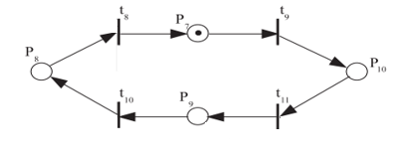
ΈΝΑ ΤΜΗΜΑ ΙΕΡΑΡΧΙΑΣ

Slide 6
ΣΥΜΠΕΡΑΣΜΑΤΑ
Πρόβλημα: Ακόμη και τα χρωματισμένα PN που υλοποιούνται σε ένα δίκτυο δεν μπορούν να περιγράψουν την ιεραρχική δομή που μπορεί να έχει ένα μοντέλο
Ανασύνθεση σε επιμέρους μονάδες (modules)
Ευκολία στην υλοποίηση
Ευκολία στον έλεγχο
Ευκολία στα στατιστικά στοιχεία

Slide 7
MONTEΛΟ ΔΙΑΣΩΛΗΝΩΣΗΣ
P7: Tέλος τεμαχίου
P8: Εργάτης 1 απασχολημένος
P9: Μεταβίβαση τεμαχίου από εργάτη 2 σε εργάτη 1
P10: Εργάτης 1 άεργος
P11: Εργάτης 2 άεργος
P12: Μεταβίβαση από εργάτη 3 προς εργάτη 2
P13: Εργάτης 2 απασχολημένος
P14: Εργάτης 3 απασχολημένος
P15: Μεταβίβαση από εργάτη 4 προς εργάτη 3
P16: Εργάτης 3 άεργος
P17: Εργάτης 4 άεργος
P18: Εργάτης 4 απασχολημένος,
P19: Συγχρονισμός

Slide 8
MONTEΛΟ ΔΙΑΣΩΛΗΝΩΣΗΣ
t8: Ολοκλήρωσε τεμάχιο
t9: Ελευθέρωσε Ε1
t10: Μετάφερε από Εργάτη 2 σε 1
t11: Όρισε κατάσταση των εργατών 1 και 2
t12: Μετάφερε από Εργάτη 3 σε 2
t13: Όρισε κατάσταση των εργατών 2 και 3
t14: Όρισε κατάσταση των εργατών 3 και 4
t15: Μετάφερε από Εργάτη 4 σε 3
t16: Συγχρόνισε και θέσε απασχολημένο τον Εργάτη 4 (αρχή νέας παραγωγής)
Notes:
ΓΕΝΙΚΕΣ ΠΑΡΑΤΗΡΗΣΕΙΣ:
Στο συγκεκριμένο παράδειγμα μοντελοποιήθηκε ένα σύστημα συγχρονισμένης παραγωγής τεσσάρων τεμαχίων άπου συμμετέχουν 4 εργάτες. Όταν ένας εργάτης παράγει το τελικό τμήμα ενός τεμαχίου ένας άλλος βρίσκεται ένα στάδιο πιο πίσω, ένας άλλος 2 στάδια πιο πίσω και ένας στην αρχή της παραγωγής. Ένα μοντέλο χωρίς την ύπαρξη του βήματος συγχρονισμού, θα μπορούσε να είχε κατασκευαστεί. Το μοντέλο πιθανόν δεν θα ήταν λάθος από θέμα ύπαρξης αδιεξόδων. Όμως, όταν θα προσπαθούσαμε να το εκτελέσουμε, τότε η εκτέλεση θα μας έδειχνε ένα στατιστικό στοιχείο με ιδιαίτερο ενδιαφέρον: τουλάχιστον ένας εργαζόμενος θα ήταν για μεγάλο χρόνο άεργος.
Τι κάνουμε τότε;
Αν υπάρχει δυνατότητα ελέγχου και διόρθωσης, προβαίνουμε σε αυτή. Στο παράδειγμα καταλάβαμε την ανάγκη ύπαρξης συγχρονισμού. Αν το μοντέλο μετά τη διόρθωση δίνει πιο ορθά αποτελέσματα, τότε έχουμε πετύχει τον στόχο. Αν όχι, πάμε για περαιτέρω διορθώσεις.
Αν δεν υπάρχει δυνατότητα διόρθωσης, τότε πιθανόν το πρόβλημα να μετατοπίζεται ΣΤΟ ΙΔΙΟ το σύστημα. Σε αυτή την περίπτωση, αναφέρουμε το πρόβλημα του συστήματος (έγινε στην πραγματικότητα).

